Slide 1
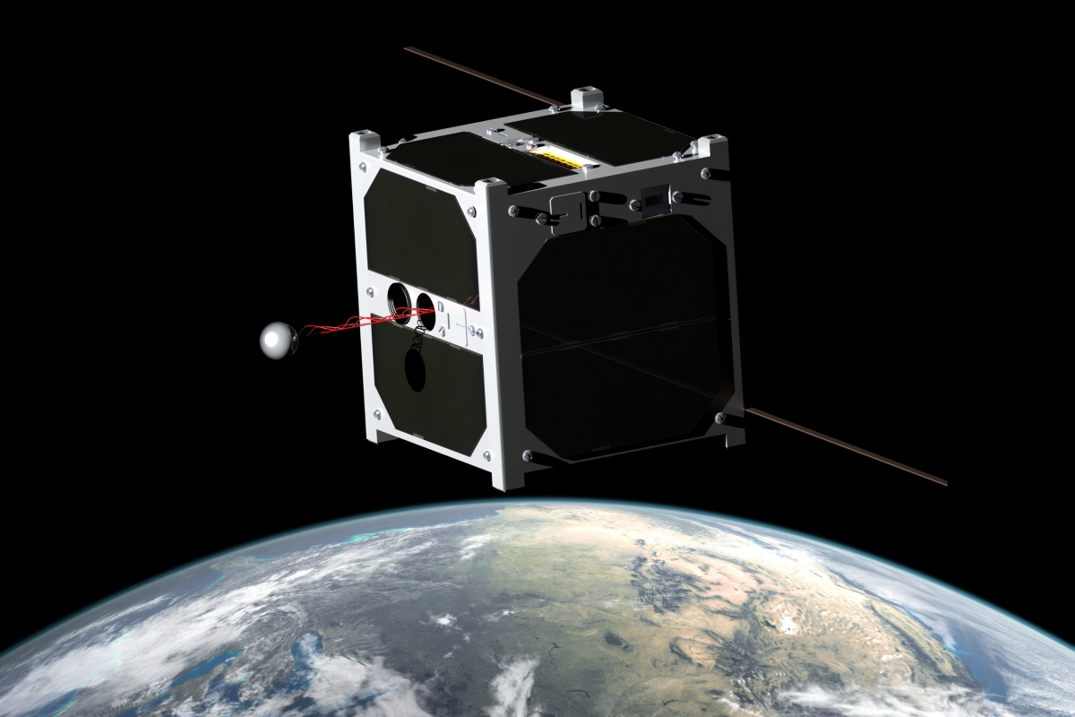
Симулятор космического аппарата

Slide 2
Задача
Численный расчет движения аппарата на околоземной орбите
Управление аппаратом через набор команд
Интерфейс для ввода начальных данных (web или GUI)
Визуализация полета с помощью программы Celestia (генерация управляющего скрипта), приветствуется использование возможностей программы для создания визуальных эффектов
Язык программирования Python
Публикация проекта под лицензией LGPL
Усложненный вариант задачи: создание библиотеки для расчета движения на языке C/C++ для встраивания в основную программу на Python.

Slide 3
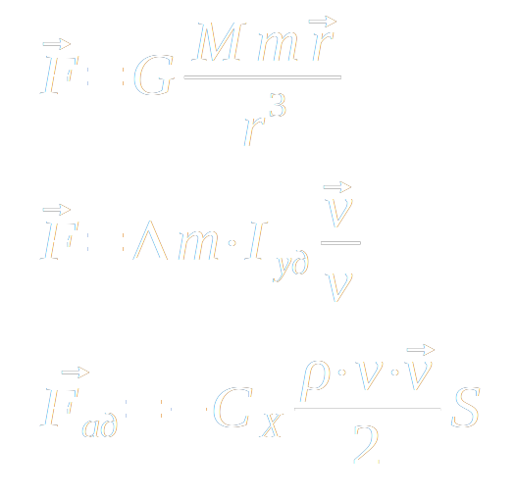
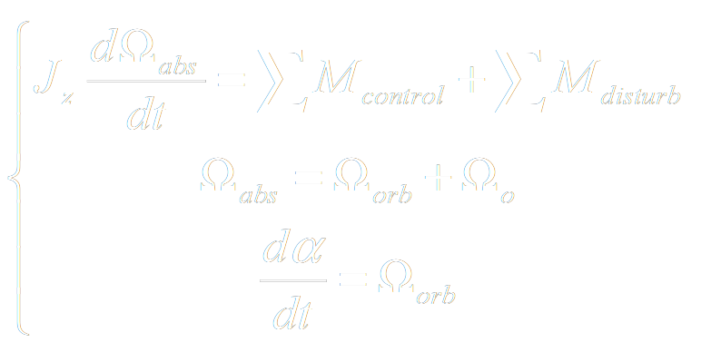
Математическая модель
Движение под действием силы тяжести, сила аэродинамического сопротивления при входе в атмосферу, вращение вокруг центра масс. Два типа воздействия: тяга двигателя, приложенная к центру масс, и момент вращения.

Slide 4
Основные этапы работы
Численный расчет полета аппарата согласно математической модели, начальному положению аппарата и заданной программе полета (набор управляющих команд во времени)
Создание интерфейса для ввода данных и вывода текстовых результатов полет
Создание скриптов для визуализации полета в программе Celestia
Дополнительный этап: создание библиотеки для расчета полета на языке C/C++ для встраивания в основную программу. Сравнение производительности базовой и новой версии

Slide 5
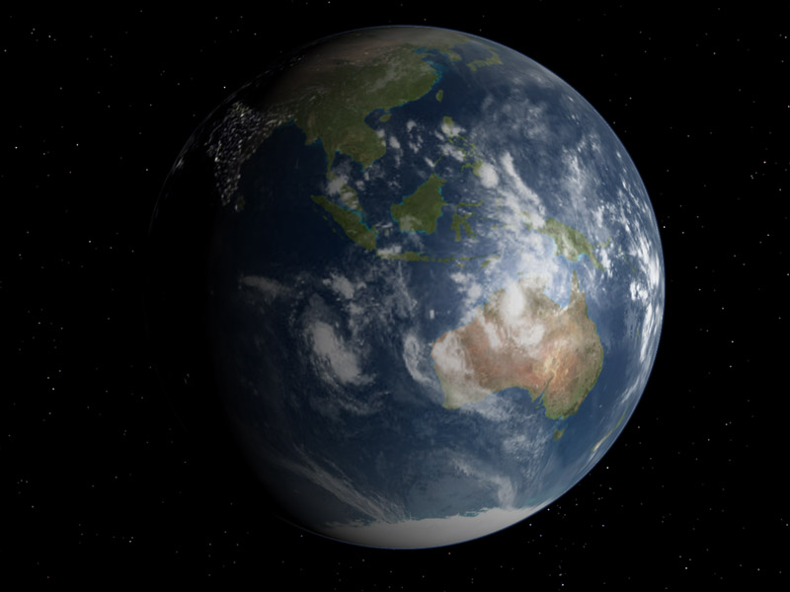

Программа Celestia
Открытый планетарий для визуализации движущихся объектов в космическом пространстве. Специальный скриптовый язык CELX (на базе Lua) позволяет визуализировать полет аппарата включая сложные визуальные эффекты. Возможна загрузка 3D-моделей аппаратов.

